Slide 1

*****************************************
找课件,来莎莎课件站!
(免费课件,免费教案,免费试卷）
http://www.sasadown.cn
国内著名的免费课件交流平台!
*****************************************

Slide 2
假
如
读文答问
第一节
第二节
第三节
图 片
爱心家园

Slide 3
我会读书,我会回答.
我要给 画 ，让它们 ；
我要给 画 ，让它们 ；
我要给 画 ，让他 。

Slide 4
假如我有一枝
马良的神笔,
我要给窗前的小树
画一个红红的太阳。
让小树在冬天
也能快活地成长,
不会在寒冷的北风里
缩着身子,轻轻叹息。

Slide 5
假如我有一枝
马良的神笔,
我要给树上的小鸟
画许多的好吃的谷粒。
鸟妈妈再也不用
到遥远的地方去寻食，
让小鸟呆在家里
苦苦等待，饿得哭泣。

Slide 6
假如我有一枝
马良的神笔,
我一定给不幸的朋友西西
画一双好腿，
还(huán)他一个健康的身体。
他再也不会只坐在屋里
望着窗外的小树和飞燕，
而是和我们一起
在操场上奔跑，在草地上游戏。

Slide 7
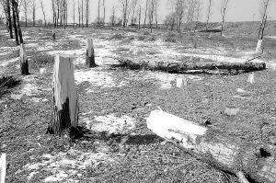
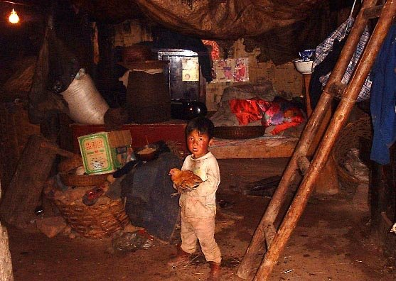
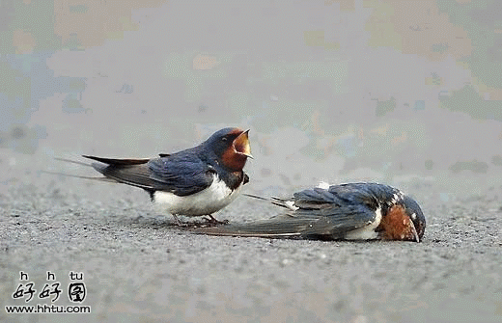
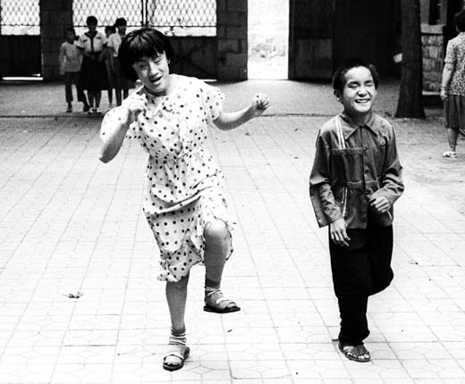
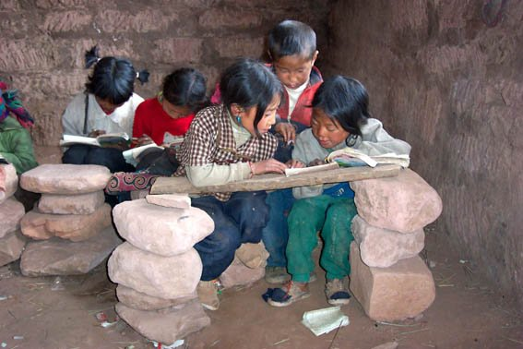
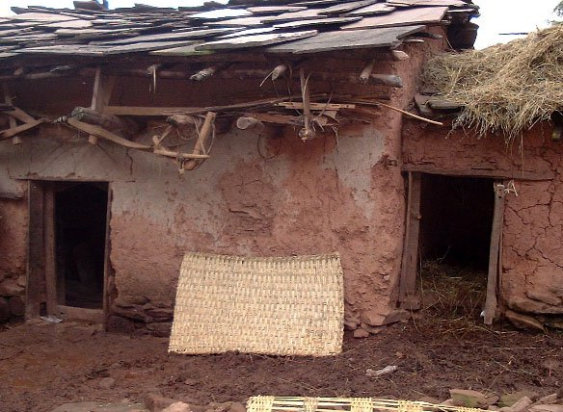
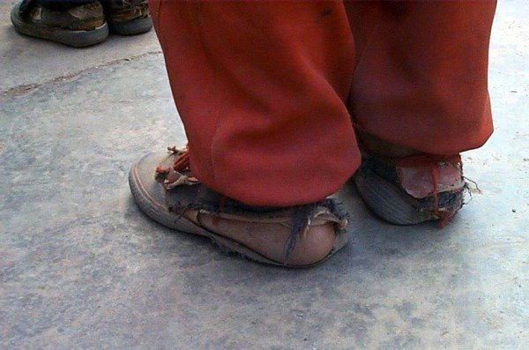
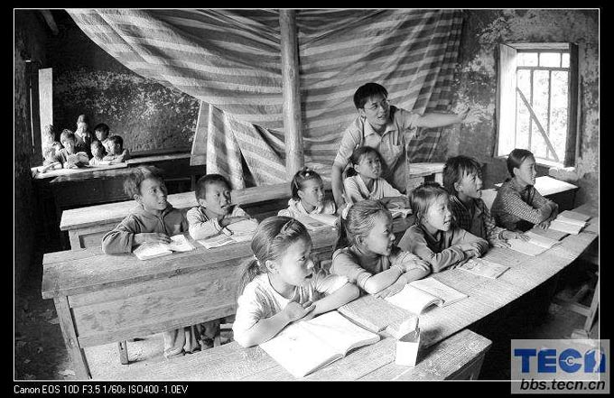
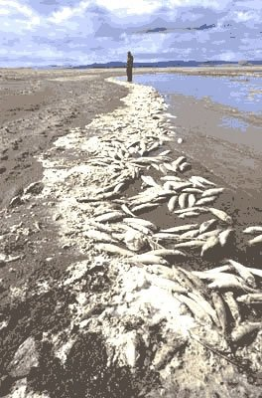
河水受污染,鱼儿死了.
贫穷山村的孩子在学习
受伤的小鸟
双
目
失
明
的
孩
子
光秃秃的山岭
贫穷人家
灾区孩子在上课

Slide 8

我是爱心天使
假如我有一枝
马良的神笔,
我要给……

